Slide 1
Sistemas Basados en Conocimiento

Slide 2
Definición
Un Sistema Experto es un sistema computacional que adquiere conocimiento especializado en un campo específico para explotarlo mediante métodos de razonamiento que emulan el desempeño del experto humano en
la solución de problemas.

Slide 3
ÁREAS DE DESARROLLO

Slide 4
Medicina. Gran parte de los Sistemas Expertos que se han desarrollado se aplican en el área de la medicina, donde su función es realizar diagnósticos de enfermedades basados en el cálculo de probabilidades.
Finanzas. Es un campo importante debido a las grandes inversiones realizadas por entidades financieras, bancarias y aseguradoras.

Slide 5
Industria: El reto de los Sistemas Expertos industriales se centra en la necesidad de que se comuniquen con dispositivos sensores, bases de datos, dispositivos de mando y accionamiento en tiempo real. (Industria 4.0)
Agricultura. Diagnóstico y tratamiento de tierras, control de plagas y creación de nuevos herbicidas.

Slide 6
Meteorología. Se aplica en la previsión meteorológica, control y administración de recursos hidrográficos.

Slide 7
EVALUACIÓN DE LAS TÉCNICAS DE REPRESENTACIÓN DE CONOCIMIENTOS

Slide 8
Representación basada en
reglas de producción

Slide 9
El cálculo de predicados representa una extensión de la lógica proposicional. Sus elementos fundamentales son el objeto y el predicado. Un predicado es simplemente una declaración acerca del objeto, o una relación que el objeto posee. Los predicados pueden combinarse mediante el uso del operadores lógicos

Slide 10
La estructura básica de una regla es:
SI premisa, ENTONCES conclusión

Slide 11
REDES SEMÁNTICAS

Slide 12
Las Redes Semánticas son organizaciones del conocimiento donde los elementos de ciertas clases heredan atributos y valores de clases más generales en las que se encuentran incluidos.

Slide 13
Las redes semánticas son un esquema para representar relaciones abstractas entre objetos en el dominio del problema, como miembros en una clase

Slide 14
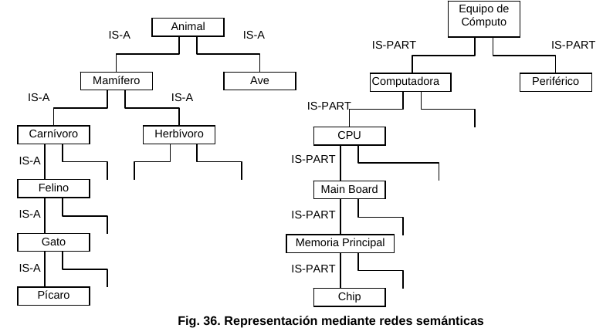

Slide 15
Componentes de los Sistemas basados en conocimiento

Slide 16
ARQUITECTURA

Slide 17
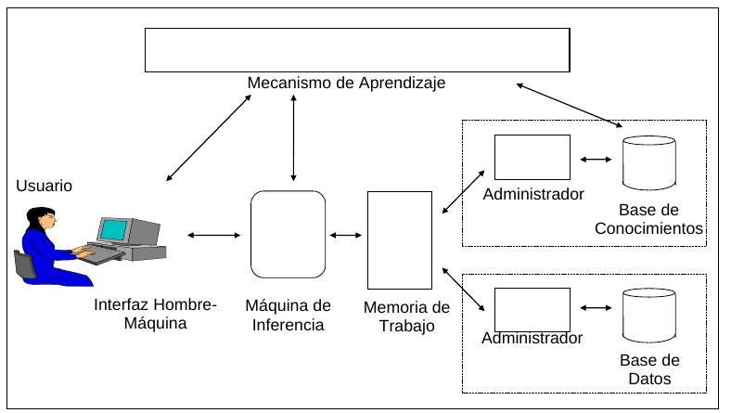

Slide 18
Base de conocimiento
Motor de Inferencia
Interfaz con el usuario
Editor de la base de conocimiento
Módulo de explicación

Slide 19
BASE DE CONOCIMIENTOS

Slide 20
La Base de Conocimientos almacena y representa el conocimiento del dominio del Sistema Experto, facilita su acceso, manipulación y actualización.
Su función es almacenar los conocimientos relativos al área del S.E. y depende del modelo de representación del conocimiento que se utilice (“frames”, “redes semánticas” y “scripts”.).

Slide 21
El conocimiento inicial se genera a partir de los hechos aprendidos y representados, que al ser manipulados por los procesos de búsqueda e inferencia producen nuevos elementos y actualizan otros, generando una nueva versión.
Predicado Dinámico en Prolog:
dynamic conocido/1

Slide 22
Motor de Inferencia

Slide 23
Máquina de inferencia
Representar los mecanismos de solución: Son los procedimientos que identifican y resuelven el problema,además de evaluar las alternativas de solución.
Fundamentar la inferencia: Congruente al tipo de conocimiento representado en la “base de conocimientos” establece el método de inferencia correspondiente; por ejemplo; al emplear reglas de predicados entonces hará uso de la resolución unificación.

Slide 24
Proceso de Razonamiento en la Máquina de Inferencia

Slide 25
Encadenamiento hacia adelante
Es un proceso de razonamiento ascendente que se inicia con las condiciones conocidas y trabaja hacia adelante para alcanzar los objetivos deseados

Slide 26
Encadenamiento hacia atras
Es un proceso de razonamiento descendente, que se inicia a partir de los objetivos deseados y trabaja hacia atrás en dirección a las condiciones iniciales

Slide 27
Editor de la Base de
Conocimiento

Slide 28
Es la herramienta mediante la cual el ingeniero de conocimiento alimenta a la base de conocimiento; dicha herramienta depende de la plataforma de desarrollo utilizada para la realización del sistema.

Slide 29
Módulo de Explicación

Slide 30
Es un módulo opcional a través del cual el sistema puede indicarle al usuario el proceso de razonamiento que siguió para llegar a la conclusión.
Mantiene una memoria temporal (dynamic conocido/1) de los conocimientos empleados en el procesamiento para poder dar la explicación al usuario.

Slide 31
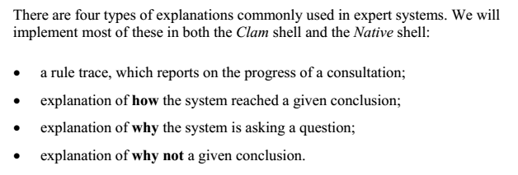
Tipos de Explicación

Slide 32
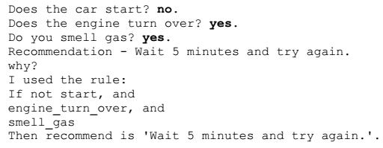

Slide 33
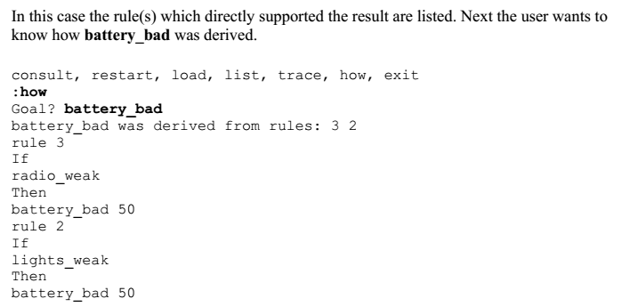

Slide 34

Ejemplo Golden Fish...

